Slide 1
计算机组成原理 （Principle of Computer Organization）
第4章 指令系统
中国石油大学（华东）
计算机与通信工程学院
主讲教师：黄庭培
Email:huangtingpei@upc.edu.cn

Slide 2
作业1
袁老师第二版教材第4章课后习题
2: (1)、 (4)、 (5)、 (7)、 (8)、 (9)
3
4
6
9

Slide 3
作业2
8. 在主存中建立了一递减空堆栈，堆栈指针SP的内容为300H（H表十六进制），栈顶内容是2000H，一条双字长子程序调用指令位于主存地址1000H和1001H中，1001H的内容是地址字段，内容为3000H。试完成：
（1）子程序调用指令读取之前SP、PC及栈顶内容。
（2）子程序调用指令执行之后SP、PC及栈顶内容，并画出此时堆栈示意图。
（3）从子程序返回主程序之后SP、PC及栈顶内容。

Slide 4
学习目标
了解高级语言与汇编语言、汇编语言与机器语言之间的对应关系
掌握指令系统设计相关知识
指令格式
操作数类型
寻址方式
操作类型
理解高级语言源程序如何转换为机器级代码的过程
掌握CISC和RISC之间的差别

Slide 5
大纲
4.1 指令格式设计（重点、难点）
4.2 指令系统设计（重点）
4.3 指令系统实例（重点）
4.4 程序的机器级表示（难点）

Slide 6
重点知识点
指令格式的设计：给定条件下，完成相应的指令格式的设计
操作数的寻址方式
操作码的等长扩展编码
MIPS指令系统
三种指令格式
不同指令采用的寻址方式
寻址范围与寻址空间大小的概念

Slide 7
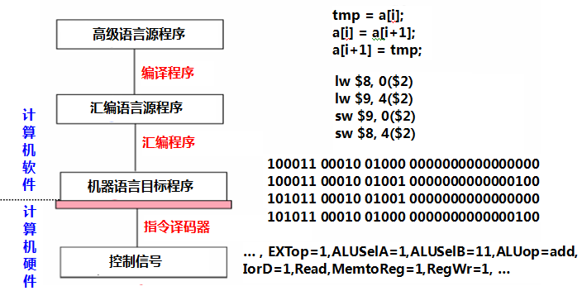
回顾：1.6 程序的执行过程
1.6.2 程序与指令的关系
不同层次语言之间的等价转换
汇编指令
伪指令
swap 0($2),4($2)
机器指令
任何高级语言程序最终通过执行若干条指令来完成！
微指令

Slide 8
引言：指令系统
指令集（指令系统）：一台计算机能执行的机器指令的集合
是构成程序的基本元素，也是硬件设计的依据
衡量机器硬件的功能，反映硬件对软件支持的程度
系统软件直接建立在硬件支持的指令基础上
指令集体系结构（ISA）：系统程序员感觉到的计算机的功能特性和概念性结构
ISA设计的好坏直接决定计算机的性能和成本
指令系统是ISA中最核心的部分，因而指令系统的设计至关重要！

Slide 9
引言：指令系统
指令系统处在软/硬件交界面，能同时被硬件设计者和系统程序员看到
硬件设计者角度：指令系统为CPU提供功能需求（易于硬件设计）
系统程序员角度：通过指令系统来使用硬件，要求易于编写编译器）
指令系统设计的好坏还决定了：计算机的性能和成本
software
instruction set
hardware
回顾：冯.诺依曼结构机器对指令规定：
用二进制表示，和数据一起存放在主存中
由两部分组成：操作码和操作数（或其地址码）
Operation Code: defines the operation type
Operands: indicate operation source and destination

Slide 10
引言：指令
微指令（微程序控制器章节）：微程序级命令，属于硬件范畴
机器指令：处于硬件和软件交界面
本章中提及的指令都指机器指令
伪指令（宏指令）：由若干机器指令组成的指令序列
汇编指令：是机器指令的汇编表示形式，即符号表示
机器指令和汇编指令一一对应，它们都与具体机器结构有关，都属于机器级指令

Slide 11
引言：指令集体系结构
Programmer's View
Program
(Instructions&
Data)
ADD
SUBTRACT
AND
OR
COMPARE
.
.
.
01010
01110
10011
10001
11010
.
.
.
CPU
Memory
I/O
Computer's View
Princeton (Von Neumann) Architecture
Harvard Architecture
数据和指令存放在同一个存储器中
存储空间利用率高
统一的访问接口
数据和指令存放在不同存储器
存储访问效率高
有利于流水线执行

Slide 12
回顾：1.5 计算机系统的层次结构
1.5.3 指令集体系结构ISA
ISA指Instruction Set Architecture，即指令集体系结构，有时简称为指令系统
ISA是一种规约（Specification），它规定了如何使用硬件
可执行的指令的集合，包括指令格式、操作种类以及每种操作对应的操作数的相应规定；
指令可以接受的操作数的类型；
操作数所能存放的寄存器组的结构，包括每个寄存器的名称、编号、长度和用途；
操作数所能存放的存储空间的大小和编址方式；
操作数在存储空间存放时按照大端还是小端方式存放；
指令获取操作数的方式，即寻址方式；
指令执行过程的控制方式，包括程序计数器、条件码定义等。
BACK

Slide 13
4.1 指令格式设计
4.1.1 指令地址码的个数
1.一条指令须包含的信息
操作码：指定操作类型
操作码长度：固定／可变
源操作数或其地址：指出一个或多个源操作数或其所在的地址
操作数来源：主(虚)存，寄存器，I/O端口，指令中直接给出一个立即数
结果的地址：产生的结果存放何处
结果地址：主(虚)存，寄存器，I/O端口
下一条指令地址：下条指令存放何处
下条指令地址 ：主(虚)存地址
正常情况隐含在PC中，改变顺序时由指令给出
一条指令由一个操作码和若干地址码组成。

Slide 14
4.1 指令格式设计
4.1.1 指令地址码的个数
2. 地址码的个数
零地址指令
(1) 无需操作数 如：空操作／停机等
(2) 所需操作数为默认的 如：堆栈／累加器等
形式：
一地址指令
其地址既是操作数的地址，也是结果的地址
(1) 单目运算：如：取反／取负等
(2) 双目运算：另一操作数为默认的 如：累加器等
形式：
OP
OP
A1

Slide 15
4.1 指令格式设计
4.1.1 指令地址码的个数
2. 地址码的个数
二地址指令（最常用）
分别存放双目运算中两个操作数，并将其中一个地址作为结果的地址。
形式：
三地址指令（RISC风格）
分别作为双目运算中两个源操作数的地址和一个结果的地址。
形式：
多地址指令
大中型机中用于成批数据处理的指令,如:向量 / 矩阵等
OP
A1
A2
OP
A1
A2
A3

Slide 16
4.1 指令格式设计
4.1.2 指令格式设计原则
应尽量短：程序占用存储空间小，降低空间开销
要有足够的操作码位数：向后兼容使指令操作类型不断增加
操作码的编码必须有唯一的解释
若出现不合法的指令，则报告“非法指令” 异常
指令长度应是字节的整数倍
合理选择地址字段的个数：空间开销和时间开销之间的权衡
指令尽量规整：大大简化硬件的实现
指令长度是否固定
操作码位数是否固定
地址码格式是否一致
指令中各字段的划分位置是否一致

Slide 17
4.2 指令系统设计
4.2.1 基本设计问题
1. 指令系统设计必须遵循的基本原则
完备性或完整性
兼容性
均匀性
可扩充性

Slide 18
4.2 指令系统设计
4.2.1 基本设计问题
2. 指令系统设计需要考虑的基本问题
(1) 操作码的个数、种类、复杂度如何选择?
LD/ST/INC/BRN 四种指令已足够编制任何可计算程序，但程序会很长
(2) 运算指令能对哪几种数据类型进行操作
能对高级语言程序中各数据类型进行相应的操作
(3) 采用什么样的指令格式
规整型和紧凑型指令格式
指令长度/地址码个数/各字段长度
(4) 通用寄存器的个数、功能和长度等如何规定？
通用寄存器、专用寄存器
(5) 如何设计寻址方式的种类和编码以及各种寻址方式下有效地址如何计算？
(6) 下一条指令的地址如何确定？

Slide 19
4.2 指令系统设计
4.2.2 操作数类型
1. 从高级语言程序所用数据类型来看，指令涉及的基本操作类型应该包括以下几类
(1) 指针或地址
指针或主(虚)存地址通常用无符号整数来表示
(2) 数值数据
定点数(整数)：一般用二进制补码表示
浮点数(实数)：大多数机器采用IEEE754标准
十进制数：一般用NBCD码表示，压缩/非压缩
(3) 位、位串、字符和字符串
位、位串数据一般用来表示一些标志、控制和状态信息
字符和字符串数据用来表示文本、流式文件基本信息等
(4) 逻辑(布尔)数据
表示逻辑值

Slide 20
4.2 指令系统设计
4.2.2 操作数类型
2. 举例
IA-32处理器（Pentium）
基本类型：
字节、字(16位)、双字(32位)、四字(64位)
整数：
16位、32位、64位三种2-补码表示的整数
18位压缩8421 BCD码表示的十进制整数
无符号整数（地址、指针等）：8、16或32位
近指针：32位段内偏移（有效地址）等
浮点数：IEEE 754 32位单精度、64位双精度、80位扩展精度浮点数

Slide 21
4.2 指令系统设计
4.2.2 操作数类型
2. 举例
MIPS
基本类型：
字节、半字(16位)、字(32位)、四字(64位)
整数： 16位、32位、64位三种2-补码表示的整数
无符号整数：（16、32位）
浮点数：IEEE 754（32位/64位浮点数）

Slide 22
4.2 指令系统设计
4.2.3 寻址方式（重点）
1. 寻址方式：指令中给出操作数或操作数地址的方式称为寻址方式
地址码的编码：由操作数的寻址方式决定
地址码编码原则：
为什么？
指令地址码尽量短
操作数存放位置灵活，空间应尽量大
有效地址计算过程尽量简单
目标代码短，省空间
有利于编译器优化产生高效代码
指令执行快
2. 指令的寻址方式简单
正常（顺序执行）：PC+指令的长度
跳转 ( jump / branch / call / return )：同操作数的寻址

Slide 23
4.2 指令系统设计
4.2.3 寻址方式
3. 操作数的寻址复杂
操作数结构：可能是一个常数，或是一个简单变量，或是数组和结构中的某个元素，也可能是栈中的元素，还可能是外设I/O接口中的状态字等。
操作数来源：从指令的角度来看，操作数存放的位置可以是CPU中的通用寄存器、存储单元和I/O端口
通常寻址方式特指“操作数的寻址”
4. 有效地址：指令中给出的操作数所在存储单元的地址
主存物理地址
虚拟地址：采用虚拟存储机制
形式地址：指令地址码字段给出的地址，这个地址有时候
不能直接用于访问操作数。

Slide 24
4.2 指令系统设计
4.2.3 寻址方式
5. 寻址方式的确定
(1) 操作码中给定寻址方式
如：MIPS指令，指令中仅有一个主(虚)存地址，且指令中仅有一两种寻址方式。Load/store型机器指令属于这种情况。
(2) 有专门的寻址方式位
如：X86指令，指令中有多个操作数，且寻址方式各不相同，需要各自说明寻址方式。

Slide 25
4.2 指令系统设计
4.2.3 寻址方式
3. 常用的寻址方式
立即寻址
直接寻址
间接寻址
寄存器寻址
寄存器间接寻址
偏移寻址
堆栈

Slide 26
4.2 指令系统设计
4.2.3 寻址方式
假设：A=地址字段值，R=寄存器编号，
EA=有效地址， (X)=地址X中的内容
3. 常用的寻址方式
（1）立即寻址：指令中直接给出操作数本身，这种操作数称为立即数
立即寻址特征
OP
#
A
立即数
指令执行阶段不访存
A 的位数限制了立即数的范围

Slide 27
4.2 指令系统设计
4.2.3 寻址方式
假设：A=地址字段值，R=寄存器编号，
EA=有效地址， (X)=地址X中的内容
3. 常用的寻址方式
（2）直接寻址：指令中地址码是操作数的有效地址
寻址特征
主存
OP
A
A
操作数
执行阶段访问一次存储器
A的位数决定了该指令操作数的寻址范围
操作数的地址不易修改（必须修改A）

Slide 28
4.2 指令系统设计
4.2.3 寻址方式
假设：A=地址字段值，R=寄存器编号，
EA=有效地址， (X)=地址X中的内容
3. 常用的寻址方式
（3）间接寻址：指令中地址码是存放操作数有效地址的主存单元的地址
寻址特征（标志@）
主存
寻址特征（标志@）
主存
OP
A
OP
A
A
EA
A
A₁
1
一次间址
EA
操作数
多次间址
EA
A₁
0
EA
操作数
执行指令阶段多次访存
可扩大寻址范围
便于编程

Slide 29
4.2 指令系统设计
间接寻址编程举例
主程序
子程序
…
…
…
80
调用子程序
…
81
… …
…
201
调用子程序
202
…
…
JMP @ A
(A) = 81
(A) = 202

Slide 30
4.2 指令系统设计
4.2.3 寻址方式
假设：A=地址字段值，R=寄存器编号，
EA=有效地址， (X)=地址X中的内容
3. 常用的寻址方式
（4）寄存器寻址：指令中地址码是操作数所在寄存器的编号
寻址特征
执行阶段不访存，只访问寄存器，执行速度快
寄存器个数有限，可缩短指令字长
OP
R_{i}
R₀
…
…
R_{i}
操作数
…
R_{n}
…
寄存器组

Slide 31
4.2 指令系统设计
4.2.3 寻址方式
假设：A=地址字段值，R=寄存器编号，
EA=有效地址， (X)=地址X中的内容
3. 常用的寻址方式
（5）寄存器间接寻址：指令中地址码是一个寄存器的编号，该寄存器中存放的是操作数的有效地址
寻址特征
OP
R_{i}
主存
有效地址在寄存器中， 操作数在存储器中，执行阶段访存
便于编制循环程序
R₀
…
…
R_{i}
有效地址
操作数
…
R_{n}
…
寄存器

Slide 32
4.2 指令系统设计
基本寻址方式的算法和优缺点
假设：A=地址字段值，R=寄存器编号，
EA=有效地址， (X)=地址X中的内容
指令：OP A，R，......
方式 算法 主要优点 主要缺点
立即 操作数=A 指令执行速度快 操作数幅值有限
直接 EA=A 有效地址计算简单 地址范围有限
间接 EA=(A) 有效地址范围大 多次存储器访问
寄存器 操作数=(R) 指令执行快，指令短 地址范围有限
寄间接 EA=(R) 地址范围大 额外存储器访问
偏移 EA=A+(R) 灵活 复杂
堆栈 EA=栈顶 指令短 应用有限
偏移方式：将直接方式和寄存器间接方式结合起来。
有：相对 / 基址 / 变址三种 （见后面几页！）
问题：以上各种寻址方式下，操作数在寄存器中还是在存储器中？有没有可能在磁盘中？什么情况下，所取数据在磁盘中？
只有当操作数在存储器中时，才有可能“缺页”，此时操作数就在磁盘中！

Slide 33
4.2 指令系统设计
4.2.3 寻址方式
假设：A=地址字段值，R=寄存器编号，
EA=有效地址， (X)=地址X中的内容
3. 常用的寻址方式
（5）偏移寻址
存储器
OP
R
A
......
指令中给出的地址码A称为形式地址
A
+
操作数
寄存器堆

Slide 34
4.2 指令系统设计
4.2.3 寻址方式
3. 常用的寻址方式
假设：A=地址字段值，R=寄存器编号，
EA=有效地址， (X)=地址X中的内容
（5）偏移寻址
偏移寻址：EA=A+(R) R可以明显给出，也可以隐含给出
R可以为PC、基址寄存器B、变址寄存器I
相对寻址： EA=A+(PC) 相对于当前指令处位移量为A的单元
基址寻址： EA=A+(B) 相对于基址(B)处位移量为A的单元
变址寻址： EA=A+(I) 相对于首址A处位移量为(I)的单元

Slide 35
4.2 指令系统设计
4.2.3 寻址方式
3. 常用的寻址方式
（5）偏移寻址
相对寻址
指令地址码给出一个偏移量(带符号数)，基准地址隐含由PC给出。
即：EA=(PC)+A （ex. MIPS’s instruction: Beq）
可用来实现程序(公共子程序)的浮动，或指定转移目标地址
注意：当前PC的值可能是正在执行指令的地址或下条指令的地址
基址寻址
指令地址码给出一个偏移量，基准地址明显或隐含由基址寄存器B给出。即：EA=(B)+A （ex. MIPS’s instructions: lw / sw）
可用来实现多道程序重定位，或过程调用中参数的访问
变址寻址
指令地址码给出一个基准地址，而偏移量(无符号数)明显或隐含由变址寄存器I给出。即：EA=(I)+A
可为循环重复操作提供一种高效机制，如实现对线形表的方便操作

Slide 36


4.2 指令系统设计
4.2.3 寻址方式
3. 常用的寻址方式
例：相对寻址实现公共子程序的浮动
（5）偏移寻址：相对寻址
“ . ” 表示相对寻址方式
公共子程序
ADD AX, . +1
100
120
101
ADD AX, . +1
50
120
51
ADD AX, . +1
250
子程序内地址关系相对独立，与用户程序的地址无关，不管浮动到哪里，总是实现AX和120相加
120
251
存储器

Slide 37
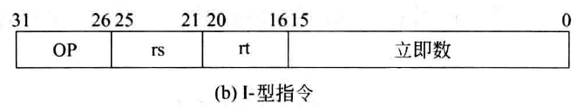
4.2 指令系统设计
4.2.3 寻址方式
3. 常用的寻址方式
（5）偏移寻址：相对寻址
例：相对寻址实现相对转移：MIPS指令 bne $1,$2,25
含义为：If ($1!=$2) goto PC+4+100 else goto PC+4
执行beq指令，需要判断什么标志？
指令的条数
例：若转移指令地址为2000H，转移目标地址为1FF0H，总是在取指令同时对PC增量，则转移指令第二字节位移量为多少？
只有确定了按字/字节编址、位移量D是指令条数/单元数（一般默认为单元数，MIPS指令系统中表示的是指令条数），才能确定目标地址。
当按字节编址且D为单元数时，转移目标地址= (PC+2)+ D

Slide 38

4.2 指令系统设计
（5）偏移寻址：基址寻址
4.2.3 寻址方式
存储器
用户程序1
# 表示基址寻址方式
ADD AX, #51
50
100
基址为100
ADD AX, #51
基址寻址实现程序重定位
120
51
150
120
151
用户程序2
SUB AX, #51
40
200
基址为200
SUB AX, #51
240
130
51
130
251
每个用户程序装入系统后都有一个基址，基址寻址操作数在相对于基址的偏移单元中，所以虽然偏移都是51，但操作数不同。

Slide 39
4.2 指令系统设计
4.2.3 寻址方式
例：变址寻址实现线性表元素的存取
自动变址
指令中的地址码A给定数组首址，变址器I每次自动加/减数组元素的长度x。
EA=( I )+A
I=( I ) ± x
在元素地址从低→高地址增长时，“+”；
在元素地址从高→低地址增长时，“-”
在没有硬堆栈的情况下，用它来建立软堆栈
可提供对线性表的方便访问
假定一维数组A从内存100号单元开始
存储器
A=100
A[0]
变址器I
A[1]
0
A[2]
A[3]
若每个元素为一个字节，则 I=(I) ± 1
若每个元素为4个字节，则 I=(I) ± 4

Slide 40
4.2 指令系统设计
4.2.3 寻址方式
3. 常用的寻址方式
（6）其他寻址方式（自学）
隐含寻址
堆栈寻址

Slide 41
例题讲解
1.某机器字长16位，主存按字节编址，转移指令采用相对寻址，由两个字节组成，第一字节为操作码字段，第二字节为相对位移量字段。假定取指令时，每取一个字节PC自动加1。若某转移指令所在主存地址为2000H，相对位移量字段的内容为06H，则该转移指令成功转以后目标地址是
A. 2006H B. 2007H C. 2008H D. 2009H
Notes:
答案为C

Slide 42
例题讲解-2013考研题
17. 假设变址寄存器R的内容为1000H，指令中的形式地址为2000 H；地址1000H中的内容为2000H，地址2000H中的内容为3000H，地址3000 H中的内容为4000H，则变址寻址方式下访问到的操作数是
A. 1000H B. 2000H C. 3000H D. 4000 H
17. D 解析：根据变址寻址的主要方法，变址寄存器的内容与形式地址的内容相加之后，得到操作数的实际地址，根据实际地址访问内存，获取操作数4000H。
Notes:
答案为C

Slide 43
例题讲解
3．某计算机有 16 个通用寄存器，采用 32 位定长指令字，操作码字段（含寻址方式位） 为 8 位，Store 指令的源操作数和目的操作数分别采用寄存器直接寻址和基址寻址方式。若基址寄存器可使用任一通用寄存器，且偏移量用补码表示，则 Store 指令中偏移量的取值范围是 。
A．-32768 ~ +32767 B．-32767 ~ +32768
C．-65536 ~ +65535 D．-65535 ~ +65536
Notes:
答案为A

Slide 44
例题讲解-2019年考研题
17．某指令功能为M[R[r0]] ←R[r1] + R[r2]，其两个源操作数采用寄存器寻址方式、目的操作数采用寄存器间接寻址方式。对于下列给定部件，该指令在取数及执行过程中需要用到的是。
I．通用寄存器组（GPRs） II．算术逻辑单元（ALU）
III．存储器（Memory） IV．指令译码器（ID）
A．仅I、II B．仅I、II、III C．仅II、III、IV D．仅I、III、IV
Notes:
答案为B

Slide 45
例题讲解-2019年考研题
15．某计算机采用大端方式，按字节编址。某指令中操作数的机器数为1234 FF00H，该操作数采用基址寻址方式，形式地址（用补码表示）为FF12H，基址寄存器的内容为F000 0000H，则该操作数的LSB（最低有效字节）所在的地址是。
A．F000 FF12H B．F000 FF15H C．EFFF FF12H D．EFFF FF15H
Notes:
答案为D

Slide 46
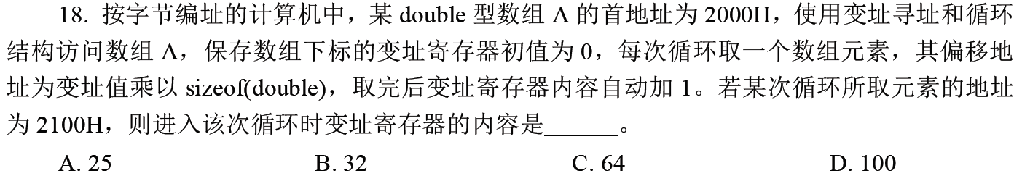
例题讲解-2018年考研题
Notes:
答案为B

Slide 47
4.2 指令系统设计
4.2.4 操作类型
Data Movement
Load (from memory)、Store (to memory)
memory-to-memory move
register-to-register move
push, pop (to/from stack)
Input/Output
input (from I/O device)、output (to I/O device)
Arithmetic
integer (binary + decimal) or FP
Add, Subtract, Multiply, Divide
adc(带进位加)，sbb (带借位减)
Logical
not, and, or, set, clear
Shift
(arithmatic,logic,rotate)left/right shift
String
search, translate
Exec-Seq control
Jump, branch
CPU control
stop, sti(开中断), break
Subroutine Linkage
call, return
Interrupt
trap, interrupt return

Slide 48
4.2 指令系统设计
4.2.4 操作类型
顺序控制指令
顺序控制指令用来控制程序的执行顺序。有条件转移（Branch）、无条件转移（JMP）、跳步（Skip）、调用（Call）、返回指令（Ret）。
通过转移目标地址送PC来实现
转移目标地址：直接寻址方式（绝对转移）、相对寻址方式（相对转移）、寄存器寻址方式、寄存器间接寻址方式
转移指令与调用指令（转子指令）的异同
转移指令有无条件转移指令和条件转移指令（也叫分支指令）。这种转移指令用于改变程序执行的顺序，转移后不再返回来执行，所以无需保存返回地址。而转子指令是一种子程序调用指令，子程序执行结束时，必须返回到转子指令后面的指令执行。所以转子指令执行时，除了和转移指令一样要计算跳转的目标地址外，还要保存返回地址。一般将转子指令后面那条指令的地址作为返回地址保存到堆栈中。

Slide 49
4.2 指令系统设计
4.2.5 操作码编码
1. 定长操作码编码
基本思想
指令的操作码部分采用固定长度的编码
如：假设操作码固定为6位，则系统最多可表示64种指令
特点
译码方便，但有信息冗余
举例
IBM360/370采用:
８位定长操作码，最多可有256条指令
只提供了183条指令，有73种编码为冗余信息
机器字长32位，按字节编址
有16个32位通用寄存器，基址器B和变址器X可用其中任意一个

Slide 50
4.2 指令系统设计
4.2.5 操作码编码
1. 定长操作码编码
例：IBM370指令格式
Ri：寄存器
X：变址器
Bi：基址器
Di：位移量
I：立即数
L：数的长度
RR型
OP
R1
R2
RX型
OP
R1
X
B
D
RS型
OP
R1
R3
B
D
SI型
OP
I
B
D
SS型
OP
L
B1
D1
B2
D2
8
8
4
12
4
12
第1个半字
第2个半字
第3个半字

Slide 51
4.2 指令系统设计
4.2.5 操作码编码
2. 扩展操作码编码
基本思想
将操作码的编码长度分成几种固定长的格式。被大多数指令集采用。PDP-11是典型的变长操作码机器。
种类
等长扩展法：4-8-12；3-6-9；…... / 不等长扩展法。
举例说明如何扩展
例：设某指令系统指令字是16位，每个地址码为6位。若二地址指令15条，一地址指令34条，则剩下零地址指令最多有多少条？
解:操作码按短到长进行扩展编码
二地址指令: (0000 ～ 1110)
一地址指令: 11110 (00000 ～ 11111); 11111 (00000 ～ 00001)
零地址指令: 11111 (00010 ～ 11111) (000000 ～ 111111)
故零地址指令最多有 30x2⁶=15x2⁷ 种

Slide 52
4.2 指令系统设计
4.2.5 操作码编码
例：PDP-11中典型指令格式
1. 扩展操作码编码
OP
S
D
存储地址
存储地址
4
6
6
16
16
OP
R
D
存储地址
7
3
6
16
存储地址
采用专门的寻址方式字段
OP
FR
D
8
2
6
16
S、D：3位指定寻址方式，3位为寄存器编号
R：8个通用寄存器之一
FR：4个浮点寄存器之一
X：位移
OP
X
8
8
OP
D
存储地址
10
6
16
OP
R
13
3
OP
16

Slide 53
4.2 指令系统设计
4.2.6 标志信息的生成与作用
条件转移指令通常根据程序当前生成的标志信息（Condition Codes (条件码 / 状态位 / 标志位)）转移
通过执行算术指令或显式地由比较和测试指令来设置
ex: sub r1, r2, r3 ;r2和r3相减, 结果在r1中，并生成标志位ZF、CF等
bz label ;标志位ZF=1时，转移到label处执行
常用的标志有四种：
NF(SF) -- negative VF(OF) -- overflow CF -- carry ZF -- zero
标志位可存放在标志(Flag)寄存器（条件码CC寄存器 / 状态Status寄存器 / 程序状态字PSW寄存器）中
也可由指定的通用寄存器来存放状态位
Ex: cmp r1, r2, r3 ;比较r2和r3, 标志位存储在r1中
bgt r1, label ;判断r1是否大于0，是则转移到label处
可以将两条指令合成一条指令，即：计算并转移
Ex: bgt r1, r2, label ;根据r1和r2比较结果，决定是否转移

Slide 54
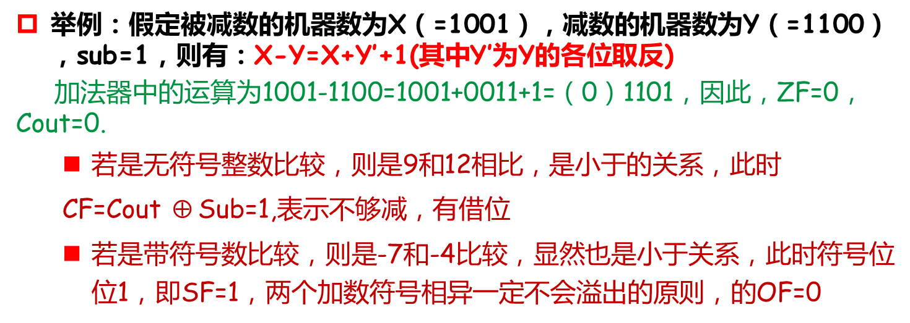
4.2 指令系统设计
4.2.6 标志信息的生成与作用
举例：假定被减数的机器数为X（=1001），减数的机器数为Y（=1100），sub=1，则有：X-Y=X+Y’+1(其中Y’为Y的各位取反)
加法器中的运算为1001-1100=1001+0011+1=（0）1101，因此，ZF=0，Cout=0.
若是无符号整数比较，则是9和12相比，是小于的关系，此时
CF=Cout $\text{}$Sub=1,表示不够减，有借位
若是带符号数比较，则是-7和-4比较，显然也是小于关系，此时符号位位1，即SF=1，两个加数符号相异一定不会溢出的原则，的OF=0

Slide 55
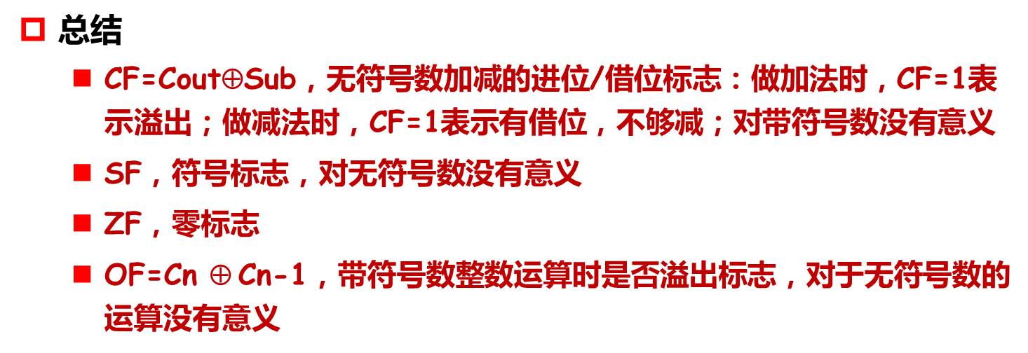
4.2 指令系统设计
4.2.6 标志信息的生成与作用
总结
CF=Cout$\text{}$Sub，无符号数加减的进位/借位标志：做加法时，CF=1表示溢出；做减法时，CF=1表示有借位，不够减；对带符号数没有意义
SF，符号标志，对无符号数没有意义
ZF，零标志
OF=Cn $\text{}$Cn-1，带符号数整数运算时是否溢出标志，对于无符号数的运算没有意义

Slide 56
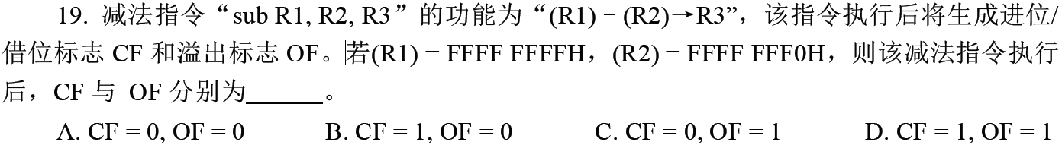
例题讲解-2018年考研题
Notes:
答案为A

Slide 57
4.2 指令系统设计
4.2.7 指令系统设计风格
1.按操作数位置指定风格来分
Accumulator: (earliest machines) 累加器型
特点：其中一个操作数总在累加器中
1 address add A acc    <- acc + mem[A]
1(+x) address add x A acc <- acc + mem[A + x]
Stack: (e.g. HP calculator, Java virtual machines) 堆栈型
特点：总是将栈顶两个操作数进行运算，指令无需指定操作数地址
0 address add tos <- tos + next

Slide 58
4.2 指令系统设计
4.2.7 指令系统设计风格
1. 按操作数位置指定风格来分
General Purpose Register: (e.g. IA-32, Motorola 68xxx) 通用寄存器型
特点：操作数可以是立即数、或来自寄存器或来自存储器
指令类型可以是RR型、RS型、SI型、SS型等
2 address add A B EA(A) <-   EA(A) + EA(B)
3 address add A B C EA(A) <- EA(B) + EA(C)
Load/Store: (e.g. SPARC, MIPS, PowerPC) 装入/存储型
特点：操作数只能是寄存器数据，只有load/store能访问存储器
3 address add Ra Rb Rc Ra <- Rb + Rc
load Ra Rb Ra <- mem[Rb]
store Ra Rb mem[Rb] <- Ra

Slide 59
4.2 指令系统设计
4.2.7 指令系统设计风格
2. 按指令格式的复杂度来分
按指令格式的复杂度来分，有两种类型计算机：
复杂指令集计算机CISC (Complex Instruction Set Computer)
精简指令集计算机RISC (Reduce Instruction Set Computer)

Slide 60
4.2 指令系统设计
4.2.7 指令系统设计风格
2. 按指令格式的复杂度来分
早期CISC设计风格的主要特点
(1) 指令系统复杂
指令多 / 寻址方式多 / 指令格式多
(2) 指令周期长
绝大多数指令需要多个时钟周期才能完成
(3) 各种指令都能访问存储器
除了专门的存储器读写指令外，运算指令也能访问存储器
(4) 采用微程序控制
(5) 有专用寄存器
(6) 难以进行编译优化来生成高效目标代码
例如，VAX-11/780小型机
16种寻址方式；9种数据格式；303条指令；
一条指令包括1～2个字节的操作码和下续N个操作数说明符。一个说明符的长度达1 ～10个字节。

Slide 61
4.2 指令系统设计
4.2.7 指令系统设计风格
2. 按指令格式的复杂度来分
CISC的缺陷
日趋庞大的指令系统不但使计算机的研制周期变长，而且难以保证设计的正确性，难以调试和维护，并且因指令操作复杂而增加机器周期，从而降低了系统性能。
1975年IBM公司开始研究指令系统的合理性问题，John Cocks提出精简指令系统计算机 RISC ( Reduce Instruction Set Computer )。

Slide 62
4.2 指令系统设计
4.2.7 指令系统设计风格
2. 按指令格式的复杂度来分
对CISC进行测试，发现一个事实：
在程序中各种指令出现的频率悬殊很大，最常使用的是一些简单指令，这些指令占程序的80%，但只占指令系统的20%。而且在微程序控制的计算机中，占指令总数20%的复杂指令占用了控制存储器容量的80%。
1982年美国加州伯克利大学的RISCⅠ，斯坦福大学的MIPS，IBM公司的IBM801相继宣告完成，这些机器被称为第一代RISC机。

Slide 63
4.2 指令系统设计
4.2.7 指令系统设计风格
2. 按指令格式的复杂度来分

Slide 64
4.2 指令系统设计
4.2.7 指令系统设计风格
2. 按指令格式的复杂度来分
RISC设计风格的主要特点
(1) 简化的指令系统
指令少 / 寻址方式少 / 指令格式少 / 指令长度一致
(2) 以RR方式工作
除Load/Store指令可访问存储器外，其余指令都只访问寄存器。
(3) 指令周期短
以流水线方式工作， 因而除Load/Store指令外，其他简单指令都只需一个或一个不到的时钟周期就可完成。
(4) 采用大量通用寄存器，以减少访存次数
(5) 采用组合逻辑电路控制，不用或少用微程序控制
(6) 采用优化的编译系统，力求有效地支持高级语言程序

Slide 65
例题讲解
2.下列关于RISC的叙述中，错误的是 A. RISC普遍采用微程序控制器 B. RISC大多数指令在一个时钟周期内完成 C. RISC的内部通用寄存器数量相对CISC多 D. RISC的指令数、寻址方式和指令格式种类相对CISC少
Notes:
答案为A

Slide 66
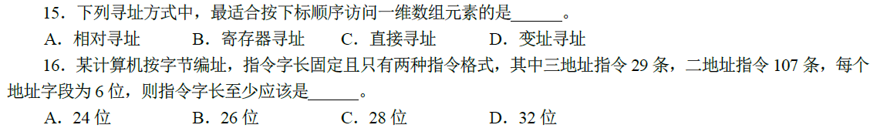
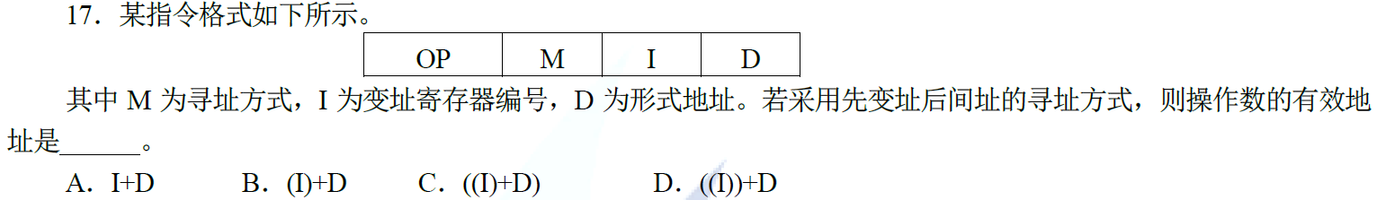




4.2 指令系统设计
Notes:
答案分别为：D，A，C，B

Slide 67
4.3 指令系统实例
4.3.1 IA-32指令系统（CISC风格，自学）

Slide 68
4.3 指令系统实例
4.3.2 ARM指令系统（RISC风格，自学）

Slide 69

4.4 程序的机器级表示
4.4.1 MIPS汇编语言和机器语言
1. MIPS指令中数据的表示
寄存器数据指定：
32 个 32位的通用寄存起GPRs （r0 = 0）
寄存器编号占5 bit
32 个32的浮点数寄存器 FP regs （f0 ～ f31, paired DP），可配对成成16个64位的浮点数寄存器
特殊寄存器：乘商寄存器HI, LO,程序计数器 PC
寄存器功能和2种汇编表示方式
Registers are referenced either by number—$0, … $31,
or by name —$t0, $s1… $ra.

Slide 70
4.4 程序的机器级表示
4.4.1 MIPS汇编语言和机器语言
1. MIPS指令中数据的表示
MIPS寄存器的功能定义和两种汇编表示
Name | number | Usage
zero | 0 | constant value =0(恒为0)
at | 1 | reserved for assembler(为汇编程序保留)
v0 ～ v1 | 2 ～ 3 | values for results(过程调用返回值)
a0 ～ a3 | 4 ～ 7 | Arguments(过程调用参数)
t0 ～ t7 | 8 ～ 15 | Temporaries(临时变量)
s0 ～ s7 | 16 ～ 23 | Saved(保存)
t8 ～ t9 | 24 ～ 25 | more temporaries(其他临时变量)
k0 ～ k1 | 26 ～ 27 | reserved for kernel(为OS保留)
gp | 28 | global pointer(全局指针)
sp | 29 | stack pointer (栈指针)
fp | 30 | frame pointer (帧指针)
ra | 31 | return address (过程调用返回地址)

Slide 71
4.4 程序的机器级表示
4.4.1 MIPS汇编语言和机器语言
1. MIPS指令中数据的表示
存储器数据指定
按字节编址，操作数地址为32位，故可访问的地址空间大小为: 2³²
Big Endian(大端方式)
只能通过Load/Store指令访问存储器数据
存储器中操作数据的地址通过一个32位寄存器内容加16位偏移量得到
16位偏移量是带符号整数，符号扩展
数据要求按字边界对齐（PC寄存器只需要30位）

Slide 72
4.4 程序的机器级表示
4.4.1 MIPS汇编语言和机器语言
2. MIPS指令格式和寻址方式
所有指令都是32位宽，须按字地址对齐
有三种指令格式
R-Type
两个操作数和结果都在寄存器的运算指令。如：sub rd, rs, rt
R-Type指令
31
26
21
16
11
6
0
op
rs
rt
rd
shamt
func
6 bits
5 bits
5 bits
5 bits
5 bits
6 bits

Slide 73
4.4 程序的机器级表示
4.4.1 MIPS汇编语言和机器语言
2. MIPS指令格式和寻址方式
所有指令都是32位宽，须按字地址对齐
I-Type
运算指令：一个寄存器、一个立即数。如：ori rt, rs, imm16
LOAD和STORE指令。如：lw rt, rs, imm16
条件分支指令。如：beq rs, rt, imm16
J-Type
无条件跳转指令。如：j target
I-Type指令
31
26
21
16
0
op
rs
rt
immediate
6 bits
5 bits
5 bits
16 bits
31
26
J-Type指令
0
op
target address
6 bits
26 bits

Slide 74
4.4 程序的机器级表示
OP：操作码
rs：第一个源操作数寄存器
rt：第二个源操作数寄存器
rd：结果寄存器
shamt：移位指令的位移量
func：R-Type指令的OP字段是特定的“000000”，具体操作由func字段给定。
例如：func=“100000”时，表示“加法”运算。
immediate：立即数或load/store指令和分支指令的偏移地址
target address：无条件转移地址的低26位。将PC高4位拼上26位直接地址，最后添2个“0”就是32位目标地址。为何最后两位要添“0”？
R-Type指令
31
26
21
16
11
6
0
op
rs
rt
rd
shamt
func
6 bits
5 bits
5 bits
5 bits
5 bits
6 bits
I-Type指令
31
26
21
16
0
op
rs
rt
immediate
6 bits
5 bits
5 bits
16 bits
31
26
J-Type指令
0
op
target address
6 bits
26 bits

Slide 75
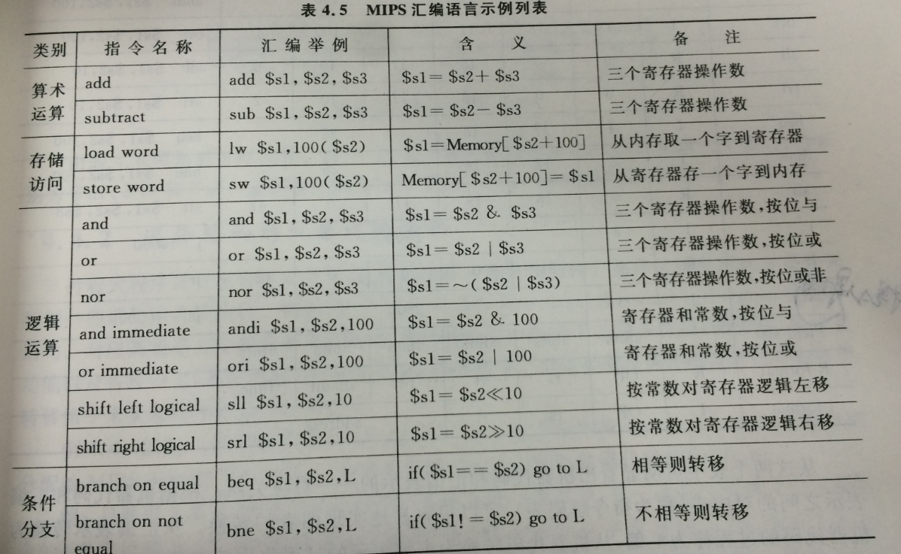
4.4 程序的机器级表示
4.4.1 MIPS汇编语言和机器语言
3. MIPS汇编语言

Slide 76
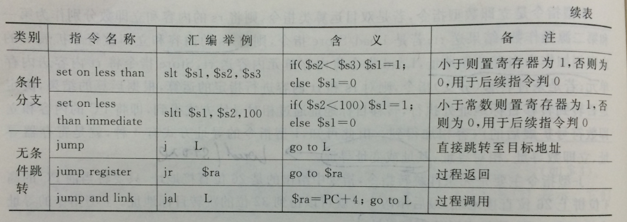
4.4 程序的机器级表示
4.4.1 MIPS汇编语言和机器语言
3. MIPS汇编语言

Slide 77
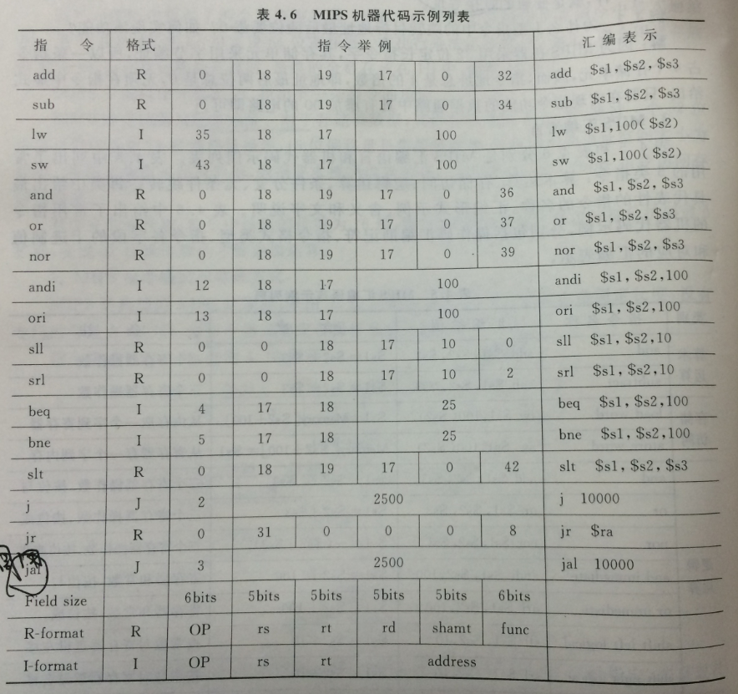
4.4 程序的机器级表示
4.4.1 MIPS汇编语言和机器语言
3. MIPS汇编语言

Slide 78
4.4 程序的机器级表示
4.4.1 MIPS汇编语言和机器语言
这个过程称为“反汇编”，可用来破解他人的二进制代码（可执行程序）
3. MIPS汇编语言
例1：若从存储器取来一条指令为00AF8020H，则对应的汇编形式是什么？
指令的前6位为000000，根据指令解码表知，是一条R-Type指令，按照R-Type指令的格式
得到： rs=00101, rt=01111, rd=10000, shamt=00000, funct=100000
根据R-Type指令解码表，知：
“add”操作（非移位操作)，rs、rt、rd的十进制值分别为5、15、16，从MIPS寄存器功能表知: rs、rt、rd分别为：$a1、$t7、$s0， 故对应的汇编形式为：
32位指令代码：0000 0000 1010 1111 1000 0000 0010 0000
31
6 bits
5 bits
5 bits
5 bits
5 bits
6 bits
26
21
16
11
6
0
op
rs
rt
rd
shamt
func
000000 00101 01111 10000 00000 100000
add $s0 ，$a1，$t7
功能：$a1 + $t7 → $s0

Slide 79
4.4 程序的机器级表示
4.4.1 MIPS汇编语言和机器语言
3. MIPS汇编语言
汇编器
？
例2：若MIPS Assembly Instruction: Add $t0,$s1,$s2，则对应的指令机器代码是什么？
从助记符表中查到Add是R型指令，即：
6
5
5
5
5
6
op
rs
rt
rd
smt
func
Decimal representaton:
6
5
5
5
5
6
0
17
18
8
0
32
R-Type
$s1
$s2
$t0
No shift
Add
问题：如何知道是R型指令？
Binary representaton:
根据汇编指令中的操作码助记符查表能知道是什么格式！
6
5
5
5
5
6
000000
10001
10010
01000
00000
100000
这个过程称为“汇编”，所有汇编源程序都必须汇编成二进制机器代码才能让机器直接执行！

Slide 80
4.4 程序的机器级表示
4.4.2 选择结构的机器代码表示
回顾：3.1.1 C语言程序中涉及的运算
计算机如何实现高级语言程序中的运算？
将各类表达式编译（转换）为指令序列
计算机直接执行指令来完成运算
逻辑运算、移位、扩展和截断等指令实现较容易，算术运算指令难！
例：C语言赋值语句“f = (g+h) – (i+j);”中变量i、j、f、g、h由编译器分别分配给MIPS寄存器$t0~$t4。寄存器$t0~$t7的编号对应8~15，上述程序段对应的MIPS机器代码和汇编表示（#后为注释）如下：
000000 01011 01100 01101 00000 100000 add $t5, $t3, $t4 # g+h
000000 01000 01001 01110 00000 100000 add $t6, $t0, $t1 # i+j
000000 01101 01110 01010 00000 100010 sub $t2, $t5, $t6 # f =(g+h)–(i+j)
需要提供哪些运算类指令才能支持高级语言需求呢？

Slide 81
4.4 程序的机器级表示
4.4.2 选择结构的机器代码表示
选择结构根据判定条件来控制一些语句是否被执行。
对应高级语言中的这些选择语句，在机器语言中提供了各种条件码（标志位）的设置功能以及各种分支（条件转移）指令和无条件转移指令。
编译器通过条件码设置指令和各类转移指令来实现程序中选择结构语句。

Slide 82
4.4 程序的机器级表示
4.4.2 选择结构的机器代码表示
1. 例：if-then-else语句和“=”判断
if (i = = j)
f = g+h ;
else
f = g-h ;
Assuming variables i, j, f, g, h, ~ $1, $2, $3, $4, $5
bne $1, $2, else ; i!=j, jump to else
add $3, $4, $5 ； g+h
j exit ; jump to exit
else: sub $3, $4, $5 ； g-h
exit:

Slide 83
4.4 程序的机器级表示
4.4.3 循环结构的机器代码表示
1. 例：Loop循环
While (i!=k) {
x = x+A[i];
i = i+ 1;
}
Assuming variable x, i, k ~ $1, $2, $3, and base address of array A is in $5
Loop: beq $3, $2, Exit
add $7, $2, $2 ; i*2
add $7, $7, $7 ; i*4
add $7, $7, $5
lw $6, 0($7) ; $6=A[i]
add $1, $1, $6 ; x= x+A[i]
addi $2, $2,1
J Loop
Exit：….

Slide 84
4.4 程序的机器级表示
1. MIPS中用于过程调用的指令
4.4.4 过程调用的机器代码表示
Instruction Example Meaning
jump register jr $31 go to $31 For switch, procedure return
jump and link jal 10000 $31 = PC + 4; go to 10000 For procedure call
jump j 10000 go to 10000 Jump to target address
Pseudoinstruction blt, ble, bgt, bge
not implemented by hardware, but synthesized by assembler
set on less than slt $1,$2,$3 if ($2 < $3) $1=1; else $1=0
set less than imm. slti $1,$2,100 if ($2 < 100) $1=1; else $1=0
branch on equal beq $1,$2,100 if ($1 == $2) go to PC+4+100
branch on not eq. bne $1,$2,100 if ($1!= $2) go to PC+4+100
call / return
伪指令：硬件不能直接执行
按补码比较大小
问题：指令中立即数是多少？
100=0064H
汇编中给出的是立即数符号扩展后乘4得到的值
问题：指令中立即数是多少？
25=0019H

Slide 85
4.4 程序的机器级表示
4.4.4 过程调用的机器代码表示
2.过程调用时MIPS寄存器的使用约定
过程调用的执行步骤（假定过程P调用过程Q）：
将参数放到Q能访问到的地方
将P中的返回地址存到特定的地方，将控制转移到过程Q
为Q的局部变量分配空间（局部变量临时保存在栈中）
执行过程Q
将Q执行的返回结果放到P能访问到的地方
取出返回地址，将控制转移到P，即返回到P中执行

Slide 86
4.4 程序的机器级表示
4.4.4 过程调用的机器代码表示
2.过程调用时MIPS寄存器的使用约定
MIPS的寄存器使用约定（假定过程P调用过程Q） ：
$a0~$a3用于传递前4个非浮点数入口参数，在过程P中应先将入口参数送入$a0~$a3，然后调用Q。若入口参数超过4个，则其余参数保存到栈中；
$v0~$v1用于传递从Q返回的非浮点数返回参数，在过程Q中应先将返回参数送入$v0~$v1 再返回P；
$ra用于存放返回地址，由调用指令(jal)自动将返回地址送入$ra（即$31）；
保存寄存器$s0 ~$s7 在过程P中原来的值在从被调用过程返回后可被P继续使用，因此，若在过程Q中使用这些寄存器，则必须将其内容先保存到栈后才能使用，并在返回P前恢复
临时寄存器$t0 ~$t9的值在从过程Q返回后在P中不需要使用，若需要的话，由调用者P自己保存，因此，在过程Q中不需要对其内容保存，可以自由使用
参数寄存器$a0~$a3的值从过程Q返回P中也不再需要使用，若需要，由过程P自己保存，过程Q不需要为过程P对其内容进行保存
在过程调用时帧指针寄存器$fp用栈指针寄存器$sp- 4来初始化

Slide 87
4.4 程序的机器级表示
4.4.4 过程调用的机器代码表示
3. MIPS中的栈和栈帧
栈的基本概念
是一个“先进后出”队列
需一个栈指针指向栈顶元素
栈中每个元素长度一致
用“入栈”（push）和“出栈”（pop）操作访问栈元素
MIPS中栈的实现
用栈指针寄存器$sp来指示栈顶元素
每个元素的长度为32位，即：一个字(4个字节)
“入栈” 和“出栈” 操作用 sw / lw 指令来实现，需用add / sub指令调整$sp的值，不能像x86那样自动进行栈指针的调整
有些处理器有专门的push/pop指令，能自动调整栈指针。如x86
栈生长方向
从高→低地址“增长”，而取数/存数的方向是低→高地址（大端方式）
每入栈1个字，$sp- 4→$sp ; 每出栈1个字，$sp+4 →$sp

Slide 88
4.4 程序的机器级表示
4.4.4 过程调用的机器代码表示
3. MIPS中的栈和栈帧
例：若将返回地址$ra和参数$a0
保存到栈，则指令序列为：
sub $sp, $sp, 8
sw $ra, 4($sp)
sw $a0, 0($sp)
高地址
$sp
栈增长的方向
$ra
$a0
低地址

Slide 89
4.4 程序的机器级表示
4.4.4 过程调用的机器代码表示
3. MIPS中的栈和栈帧
栈帧的概念
每个过程都有自己的栈区，称为栈帧（Stack frame），即：过程的帧（procedure frame）
栈由若干栈帧组成
用专门的帧指针寄存器指定起始位置
当前栈帧范围在帧指针和栈指针之间
程序执行时，栈指针可移动，帧指针不变。所以过程内对栈信息的访问大多通过帧指针进行

Slide 90
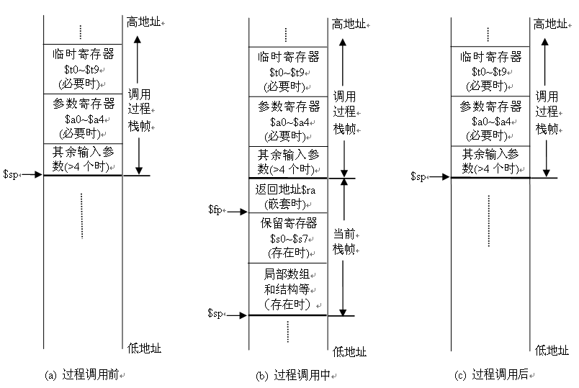
4.4 程序的机器级表示
过程调用时MIPS中的栈和栈帧的变化
4.4.4 过程调用的机器代码表示
3. MIPS中的栈和栈帧

Slide 91
4.4 程序的机器级表示
4.4.4 过程调用的机器代码表示
4. MIPS过程调用实例
例：假定swap作为一个过程被调用，temp对应$t0, 变量v 和 k分别对应$a0和$a1，写出对应的MIPS汇编代码。
swap(int v[ ], int k)
{
int temp;
temp = v[k];
v[k] = v[k+1];
v[k+1] = temp;
}
在调用过程中用指令“jal swap” 进行swap调用
jal --- jump and link (跳转并链接)
$31 = PC+4 ; $31=$ra
goto swap

Slide 92
4.4 程序的机器级表示
4.4.4 过程调用的机器代码表示
4. MIPS过程调用实例
swap(int v[ ], int k)
{
int temp;
temp = v[k];
v[k] = v[k+1];
v[k+1] = temp;
}
在调用过程中用指令“jal swap” 进行swap调用
jal --- jump and link (跳转并链接)
$31 = PC+4 ; $31=$ra
goto swap
解：按照MIPS过程调用规定，调用swap过程的程序已经将参数v和k分别放在参数寄存器$a0和$a1中；假定swap过程先使用临时寄存器$t0~$t9，不够时再使用保存寄存器$s0~$s7，局部变量temp分配在寄存器$t0中。

Slide 93
4.4 程序的机器级表示
4.4.4 过程调用的机器代码表示
4. MIPS过程调用实例
swap(int v[ ], int k)
{
int temp;
temp = v[k];
v[k] = v[k+1];
v[k+1] = temp;
}
在调用过程中用指令“jal swap” 进行swap调用
jal --- jump and link (跳转并链接)
$31 = PC+4 ; $31=$ra
goto swap
Swap的汇编表示如下：
sll $t1, $a1, 2 ; mulitply k by 4
add $t1 $t1,$a0 ; address of v[k]
lw $t0, 0($t1) ; load v[k]
lw $t2, 4($t1) ; load v[k+1]
sw $t2, 0($t1) ; store v[k+1] into v[k]
sw $t0, 4($t1) ; store old v[k] into v[k+1]
jr $31 ; return to caller

Slide 94
总结1
指令格式
定长指令字：所有指令长度一致
变长指令字：指令长度有长有短
操作类型
数据传送：数据在寄存器、主存单元、栈顶等处进行传送
操作运算：各种算术运算、逻辑运算
字符串处理：字符串查找、扫描、转换等
I/O操作： 与外设接口进行数据/状态/命令信息的交换
程序流控制：条件转移、无条件转移、转子、返回等
系统控制：启动、停止、自愿访管、空操作等
操作数类型（以Pentium处理器数据类型为例）
序数或指针：8位、16位、32位无符号整数表示
整数：16位、32位、64位三种补码表示的整数
实数：IEEE754浮点数格式
十进制数：18位十进制数，用80个二进位表示
字符串：字节为单位的字符序列，一般用ASCII码表示
操作数宽度：有多种，如：字节、16位、32位、64位等

Slide 95
总结2
寻址方式
立即：地址码直接给出操作数本身
直接：地址码给出操作数所在的内存单元地址
间接：地址码给出操作数所在的内存单元地址所在的内存单元地址
寄存器：地址码给出操作数所在的寄存器编号
寄存器间接：地址码给出操作数所在单元的地址所在的寄存器编号
堆栈：操作数约定在堆栈中，总是从栈顶取数或存数
偏移
相对寻址
基址寻址
变址寻址

Slide 96
总结2
寻址方式
偏移寻址：用基地址+形式地址得到操作数所在的内存单元地址，包括三种：
变址寻址：地址码给出一个形式地址，并且隐含或明显地指定一个寄存 器作为变址寄存器，变址寄存器的内容（变址值）和形式地址相加，得到操作数的有效地址，
相对寻址：指令中的形式地址给出一个位移量D，而基准地址由程序计 数器PC提供。即：有效地址EA=（PC）+ D
基址寻址：地址码给出一个形式地址，作为位移量，并且隐含或明显地指定一个寄存器作为基址寄存器，基址寄存器的内容和形式地址相加，得到操作数的有效地址

Slide 97
总结3
指令系统风格：决定了处理器的设计
按地址码指定风格来分
累加器型：一个操作数和结果都隐含在累加器中
堆栈型：操作数和结果都隐含在堆栈中
通用寄存器型：操作数明显地指定在某个通用寄存器中
装入/存储型：运算类指令的操作数只能在寄存器中，只有装入(Load)指令和存储(Store)指令才能访问内存
按指令系统的复杂度来分
CISC：复杂指令系统计算机
RISC：精简指令系统计算机

